Slide 1
kNN 모델

Slide 2
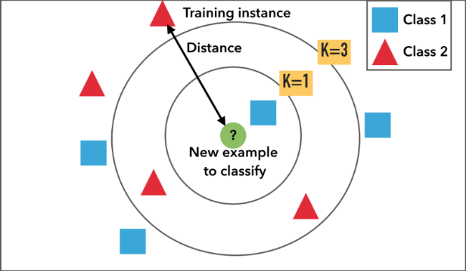
kNN(k-Nearnest Neighbor) 모델
- 인스턴스 기반의 러닝
- 기본적인 개념은 새로운 데이터가 어느 그룹에 속하는지 분류하기 위해 그 데이터에 가장 가장 가까이에 있는 학습 데이터가 속한 그룹을 알아보는 것
- 이를 위해 먼저 레이블된 학습 데이터들의 특성을 정량화한 후 좌표공간에 표현하는 작업 필요
* 인스턴스 기반의 러닝(instance-based leaning) 또는 메모리 기반의 러닝(memory-based learning)
- 학습을 사전에 하지 않고 미뤄두고 있다가 새로운 데이터의 태스크 요청이 오면 그때 일반화(분류)를 수행하기 때문. 즉, 학습에 필요한 데이터를 메모리에 기억만 하고 있다가 인스턴스가 발생될 때 비로소 일반화하는 일을 시작

Slide 3
kNN에서의 k는 새로운 데이터가 속한 그룹을 알아내기 이해 인접 데이터를 k개만큼 찾겠다는 뜻
- 알고자 하는 새로운 데이터가 발견되면 그 데이터에 속해있는 그룹(label)이 바로 새로운 데이터의 그룹이 되는 것(k=1)
- 같은 방법으로 3개의 데이터가 발견될 때까지 가상의 원을 확장하고, 이때 발견된 3개의 데이터 가운데 가장 많은 그룹을 새로운 데이터의 그룹으로 결정(k=3인 경우)
- 이를 일반화하면 가상의 원을 n개의 데이터가 발견될 때까지 확장하고 n개의 데이터 중 가장 많은 그룹을 새로운 데이터의 그룹으로 정하는 방법(k=n)

Slide 4
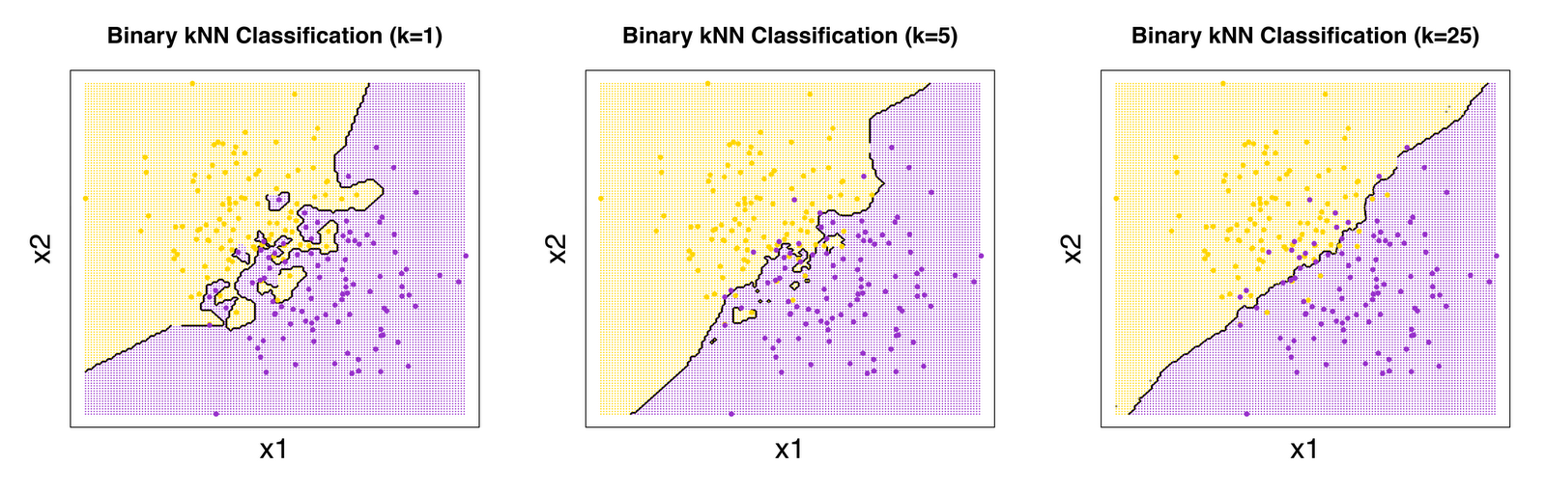
k 값 크기
- k = 1인 경우(작은 경우) 노이즈까지 너무 민감하게 반응 : Over Fitting
- k = 25인 경우(큰 경우) 의사결정할 수 있는 경계가 너무 둔감해서 변별력을 주지 못함 : Under Fitting
- 학습할 때나 테스트 및 검증을 할 때 모두 에러율이 높음
- 아직 데이터를 판별할 수 있는 데이터의 특성을 찾아내지 못했다는 얘기
- 해결하기 위해서는 k 값 변경 또는 다른 특성을 추가하는 등 데이터를 판별할 수 있는 새로운 방법을 적용해야 함(데이터 수 증가로 해결되지 않음)
- k = 5인 경우(적절한 경우가) 적절한 모델 : Normal Fitting
- 학습 시 에러와 검증 시 에러가 거의 동일하고 가장 작은 값을 갖음
- 데이터의 특성을 잘 대표하도록 학습

Slide 5
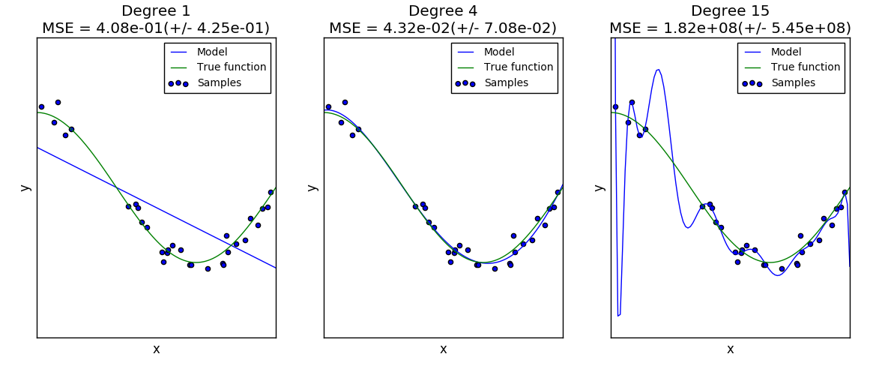
오버피팅
- 머신러닝에서 매우 빈번한 이슈이며 실무자가 해결해야 할 가장 큰 문제
- 노이즈나 아웃라이어 데이터까지 모두 정상적인 것으로 인식 및 학습해서 발생
- 오버 피팅 문제는 규제화(regularization)라는 방법으로 해결
- 규제화는 노이즈나 아웃라이어의 영향도를 최소화하는 것인데 전체 에러를 최소호하는 최적화 문제를 통해 구현할 수 있음
- 노이즈의 영향도를 줄이는 구속 조건을 추가해서 전체 로스함수 또는 목적함수을 최소화

Slide 6
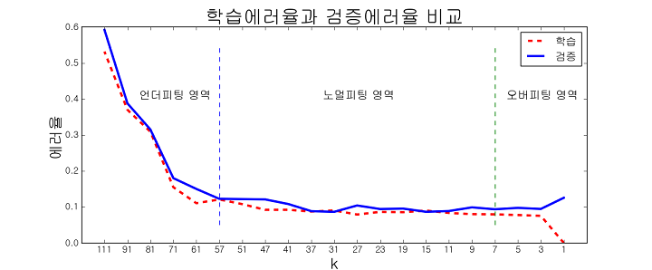
학습에러율과 검증에러율
- 오버피팅으로 인해 학습 에러는 낮지만 왜곡된 학습 모델이 결정되면서 검증 시 에러율 증가
- 일반적으로 오버피팅 여부를 확인하기 위해 확보한 데이터를 보통 7:3이나 9:1 정도로 나눠서 학습과 검증을 통해 에러율을 비교
- 학습 에러율과 검증에러율을 통해 k 값의 최적합 값 확인

